Slide 1
AI Powered Quantum Chatbot
Zwischenstandspräsentation – 13.01.2025
Notes:
Wir Form!!!!

Slide 2
Streamlit
Fokus auf Einfachheit
Allgemein
Hauptmerkmale
Streamlit ist ein Open-Source-Python-Framework, das Entwicklern ermöglicht, interaktive Web-Apps für Datenanalyse, maschinelles Lernen und Visualisierung zu erstellen. Mit einer minimalistischen API können Datenwissenschaftler und Entwickler in wenigen Zeilen Python-Code schnell Prototypen entwickeln, ohne sich mit Webentwicklung (HTML, CSS oder JavaScript) beschäftigen zu müssen.
• Einfache Installation und Nutzung:
Streamlit kann über pip installiert werden und benötigt keine zusätzliche Konfiguration. Apps lassen sich direkt im Browser ausführen.
• Python-zentriert:
Alles wird in reinem Python geschrieben – kein Bedarf für HTML, CSS oder JavaScript.
• Interaktive Widgets:
Eingabe- und Steuerungs-Widgets wie Schieberegler, Dropdowns und Textfelder sind bereits integriert, um dynamische Interaktionen zu ermöglichen.
• Echtzeit-Updates:
Änderungen im Code werden automatisch übernommen und die App im Browser aktualisiert.
• Nahtlose Integration mit Daten- und ML-Bibliotheken:
Unterstützt Pandas, NumPy, Matplotlib, Plotly, TensorFlow, PyTorch und andere Bibliotheken.
• Deployment:
Einfaches Teilen von Anwendungen durch Hosting auf Streamlit Cloud oder einem eigenen Server.
Anmerkungen
• Besonders geeignet für Datenvisualisierung, ML-Modell-Demos und Dashboards.
• Sehr geringer Lernaufwand – ideal für Einsteiger oder Prototyping.
• Einschränkung: Nicht geeignet für komplexe Web-Apps mit mehreren Seiten oder umfangreichen Interaktionen.
• Große und aktive Community bietet viele Erweiterungen und Unterstützung.
Quelle: [1- 4]
Notes:
https://datascientest.com/de/streamlit-das-tool-um-deine-machine-learning-projekte-zu-praesentieren
https://www.bigdata-insider.de/was-ist-streamlit-a-974962/
https://docs.streamlit.io/develop/tutorials/llms/build-conversational-apps
https://blog.streamlit.io/how-in-app-feedback-can-increase-your-chatbots-performance/

Slide 3
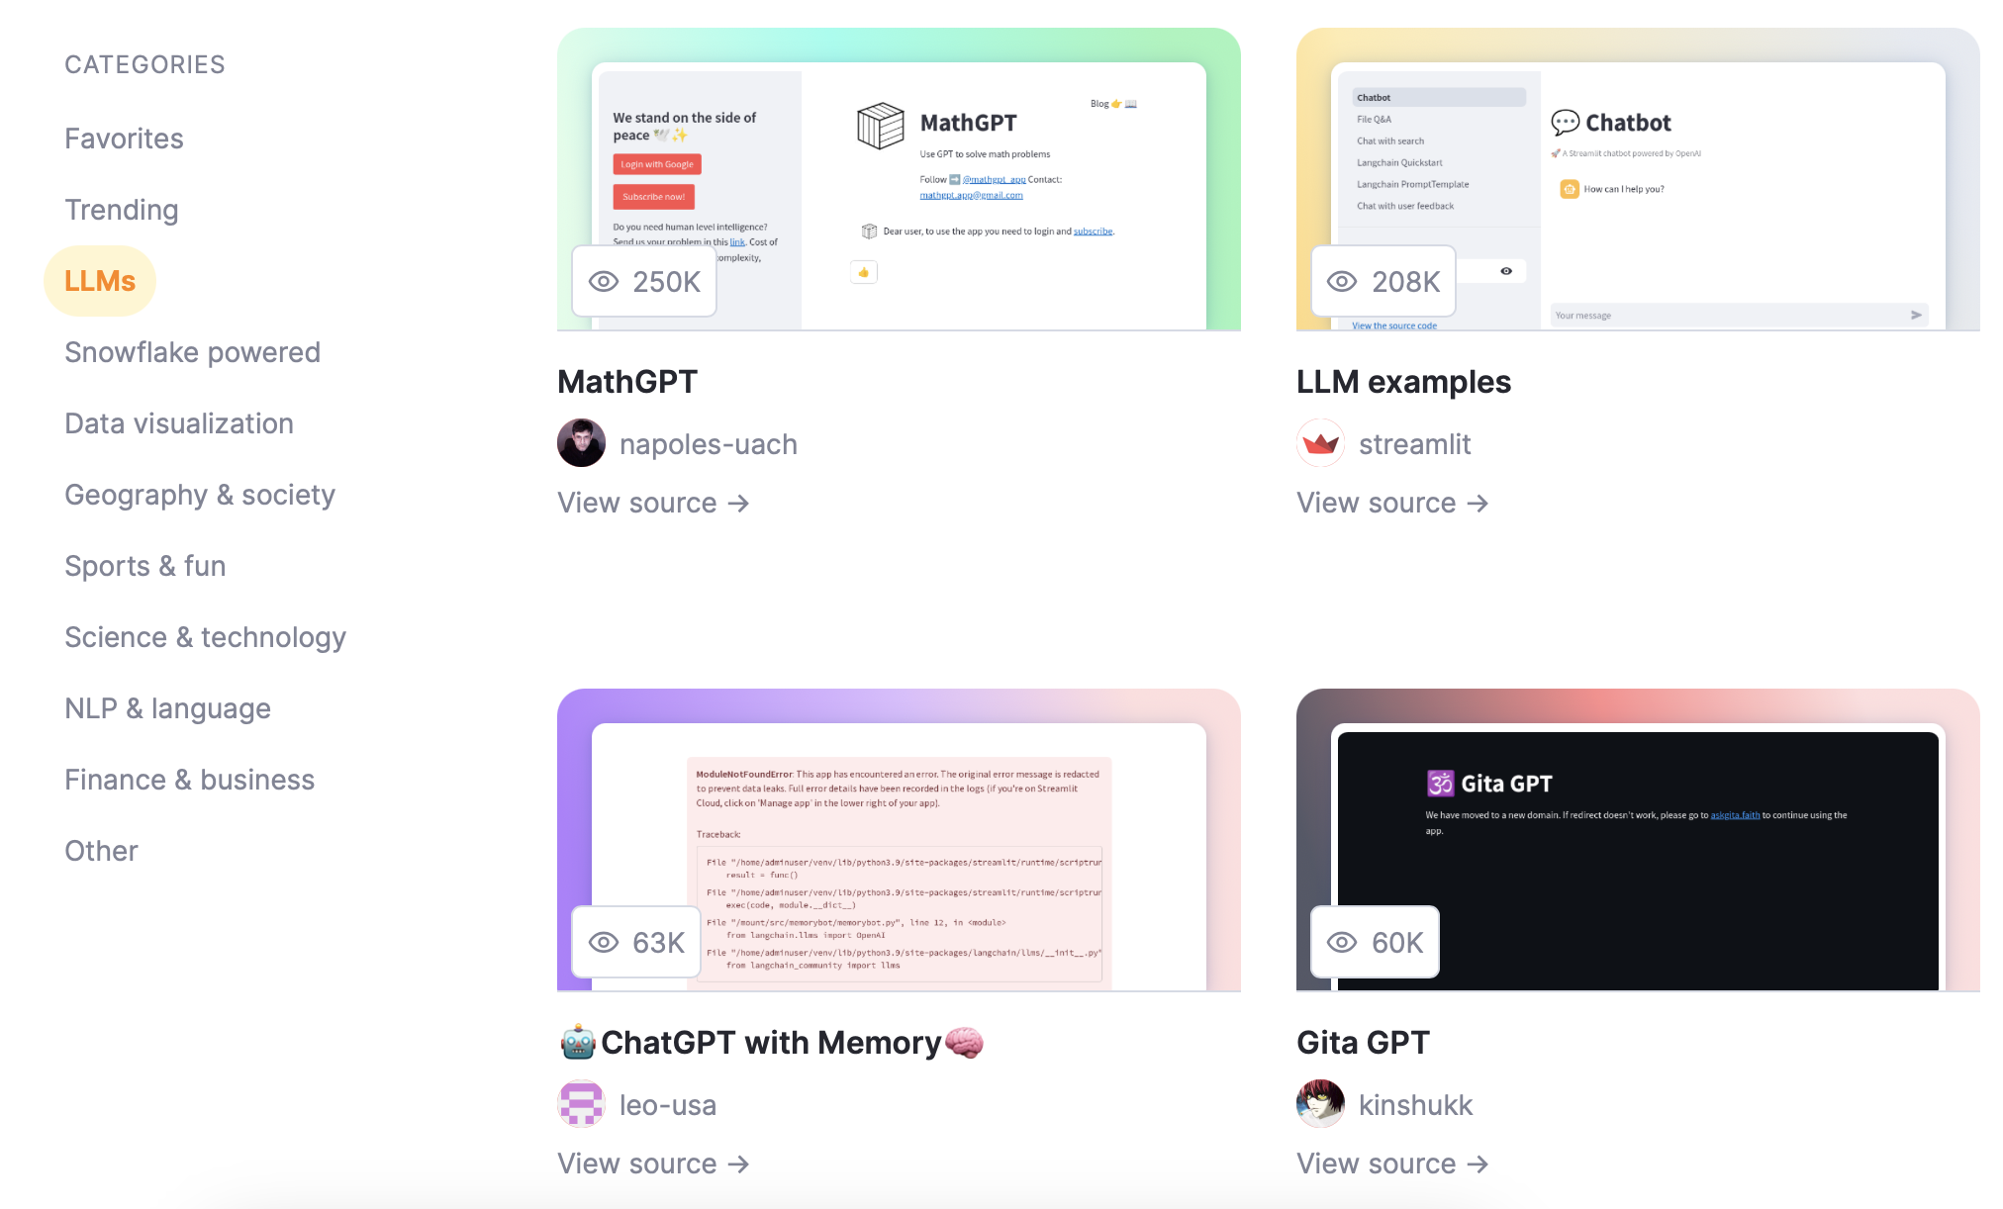
Gallery von Streamlit bietet bereits zahlreiche Design-Möglichkeiten für Chatbot Anwendungen -> Code ist einfach in GitHub ablegbar
Quelle: [5]
Notes:
https://streamlit.io/gallery?category=llms

Slide 4
Streamlit-Hosting
Cloud-Plattformen:
Streamlit-Apps können auf gängigen Cloud-Diensten wie AWS, Azure, Google Cloud Platform (GCP) und Digital Ocean gehostet werden
Eigene Server:
Es ist möglich, Streamlit-Apps auf eigenen Servern zu betreiben, wobei man mehrere Apps auf einem Server laufen lassen kann, um Kosten zu sparen
Andere Hosting-Dienste
Plattformen wie Ploomber.io bieten spezielle Hosting-Lösungen für Streamlit-Apps an, die sogar Nutzung eigener Domains ermöglichen
Quelle: [6-8]
Notes:
https://stackoverflow.com/questions/73224379/is-there-any-platform-other-than-huggingface-heroku-or-streamlit-share-to-deplo https://ploomber.io/blog/multiple-streamlit/ https://ploomber.io/blog/streamlit-custom-domain/

Slide 5
React
Allgemein
Grundprinzipien
React ist eine JavaScript-Bibliothek, die von Facebook entwickelt wurde, um benutzerfreundliche und effiziente Benutzeroberflächen (UIs) zu erstellen. Sie wird vor allem für Single Page Applications (SPAs) eingesetzt, bei denen Inhalte dynamisch aktualisiert werden können, ohne die gesamte Seite neu zu laden.
1. Komponentenbasiert:
• Anwendungen werden in kleine, wiederverwendbare Komponenten aufgeteilt. Jede Komponente kümmert sich um ihre eigene Logik und Darstellung.
2. Virtuelles DOM:
• React verwendet ein virtuelles DOM, um effizient Änderungen im UI zu verfolgen und nur die betroffenen Teile des realen DOMs zu aktualisieren.
3. Unidirektionaler Datenfluss:
• Daten in React fließen von oben (Parent-Komponenten) nach unten (Child-Komponenten). Dieser Ansatz sorgt für eine bessere Nachverfolgbarkeit und Fehlervermeidung.
4. JSX (JavaScript XML):
• React verwendet JSX, eine Syntaxerweiterung, die es erlaubt, HTML direkt in JavaScript zu schreiben. Dies vereinfacht die Entwicklung und Strukturierung von Komponenten.
Anmerkungen
- Hoher Umsetzungsaufwand, aber GitHub Doku vorhanden
Quelle: [9-10]
Notes:
https://medium.com/@codeawake/ai-chatbot-frontend-1823b9c78521
https://github.com/ruizguille/tech-trends-chatbot

Slide 6
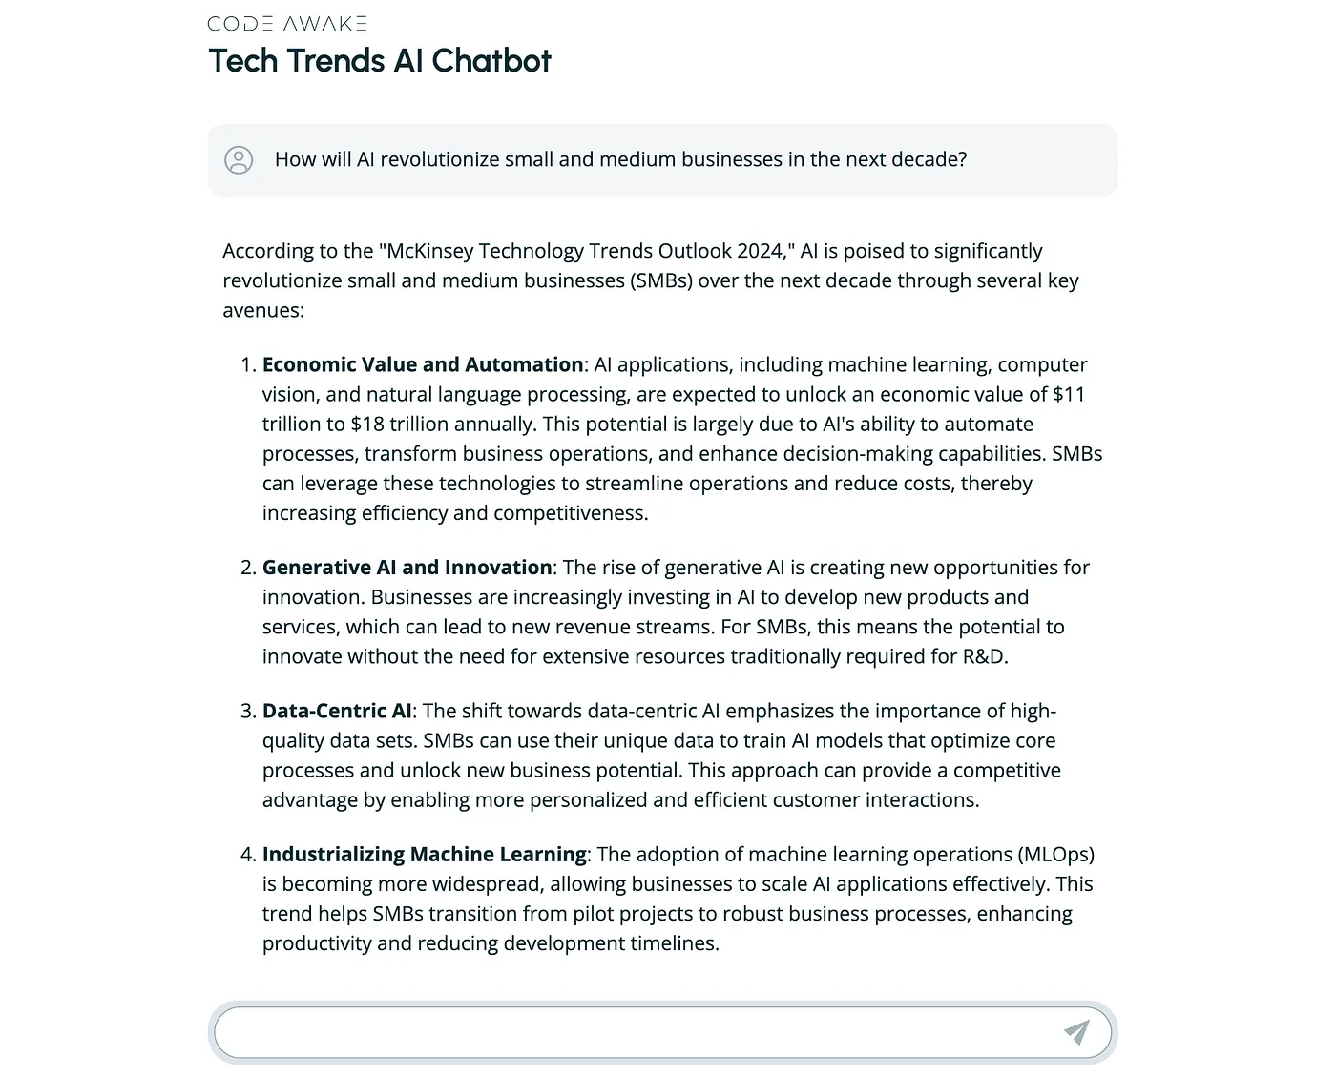
Gallery von Streamlit bietet bereits zahlreiche Design-Möglichkeiten für Chatbot Anwendungen -> Code ist einfach in GitHub ablegbar

Slide 7
PyWebIO
Fokus auf Schnelligkeit und Funktionalität
Allgemein
Hauptmerkmale
PyWebIO ist ein Python-Framework, das es ermöglicht, interaktive Webanwendungen ohne tiefgehende Kenntnisse in HTML, CSS oder JavaScript zu erstellen. Es verwandelt den Browser in ein “reichhaltiges Textterminal”, wodurch Entwickler Anwendungen ähnlich wie Konsolenskripte schreiben können, jedoch mit einer webbasierten Benutzeroberfläche.
Imperative Programmierung: Ermöglicht die Entwicklung von Webanwendungen in einem skriptbasierten Ansatz, ähnlich wie bei der Erstellung von Konsolenanwendungen.
• Eingabe- und Ausgabefunktionen: Bietet eine Vielzahl von Funktionen zur Erfassung von Benutzereingaben und zur Ausgabe von Inhalten im Browser.
• Integration: Kann eigenständig betrieben oder in bestehende Web-Frameworks wie Flask, Django, Tornado, aiohttp und FastAPI integriert werden.
• Asynchrone Unterstützung: Unterstützt asyncio und Koroutinen für die Entwicklung asynchroner Anwendungen.
• Datenvisualisierung: Ermöglicht die Integration mit Drittanbieter-Bibliotheken zur Datenvisualisierung.
Anmerkungen
PyWebIO eignet sich hervorragend zur Entwicklung von webbasierten Chatbots, da es die Erstellung interaktiver Benutzeroberflächen und die Handhabung von Benutzereingaben erleichtert. Ein Beispiel für einen einfachen Chatraum, der mit PyWebIO implementiert wurde, ist auf GitHub verfügbar.
Zudem gibt es eine Implementierung eines ChatGPT-Clients mit PyWebIO, die zeigt, wie man einen KI-gestützten Chatbot erstellen kann.
Quelle: [11-13]
Notes:
https://pywebio.readthedocs.io/en/latest/
https://www.google.com/url?sa=t&source=web&rct=j&opi=89978449&url=https://www.youtube.com/watch%3Fv%3DlAr8o9IrZlA&ved=2ahUKEwjus8WlzeSKAxW9m_0HHWuTMToQwqsBegQIDBAF&usg=AOvVaw2zX8zfn4JahnEk5P1VA-ig
https://github.com/pywebio/PyWebIO/blob/dev/demos/chatgpt.py

Slide 8
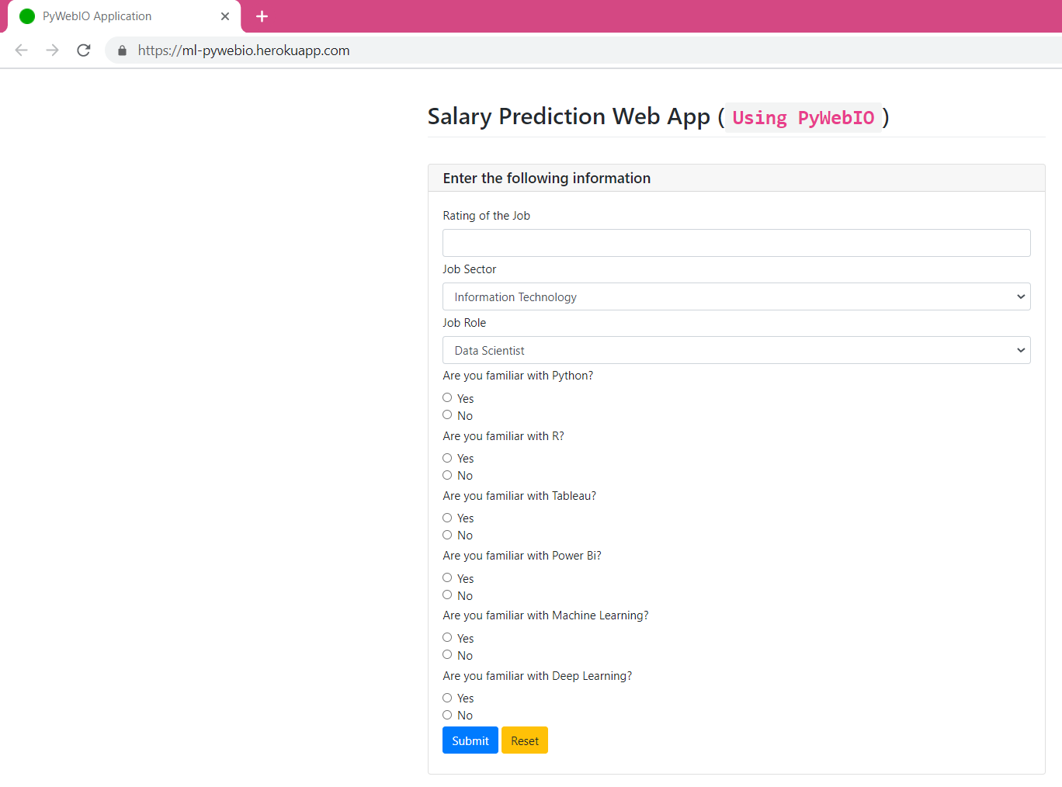
Beispiel Foto
Quelle: []

Slide 9
Anvil
Fokus auf Einfachheit
Allgemein
Hauptmerkmale
Anvil ist eine Plattform zur Erstellung von vollständigen Webanwendungen ausschließlich mit Python. Sie ermöglicht es Entwicklern, sowohl die Frontend- als auch die Backend-Logik in Python zu schreiben, wodurch die Notwendigkeit entfällt, separate Sprachen wie HTML, CSS oder JavaScript zu verwenden.
• Drag-and-Drop-Designer: Ermöglicht das einfache Erstellen von Benutzeroberflächen durch visuelles Platzieren von Komponenten.
• Python für Frontend und Backend: Ermöglicht die Entwicklung der gesamten Anwendung in Python, einschließlich der Benutzeroberfläche und der serverseitigen Logik.
• Eingebaute Datenbank: Bietet eine integrierte, auf PostgreSQL basierende Datenbank zur Speicherung von Anwendungsdaten.
• Einfache Bereitstellung: Ermöglicht die sofortige Veröffentlichung von Anwendungen in der Cloud oder die Bereitstellung auf eigenen Servern.
• Integration von Drittanbieter-Bibliotheken: Unterstützt die Installation und Nutzung von Python-Paketen von Drittanbietern, um die Funktionalität der Anwendung zu erweitern.
Anmerkungen
Anvil eignet sich hervorragend zur Entwicklung von Chatbots, da es die Erstellung interaktiver Benutzeroberflächen und die Integration von KI-Modellen erleichtert. Ein Beispiel für die Implementierung eines Chatbots mit Anvil und der Hugging Face API ist in einem Tutorial beschrieben.
Ggf. fallen Kosten an
Quelle: [14-15]
Notes:
https://anvil.works
https://www.youtube.com/watch?v=KW5HqG-xiOU

Slide 10
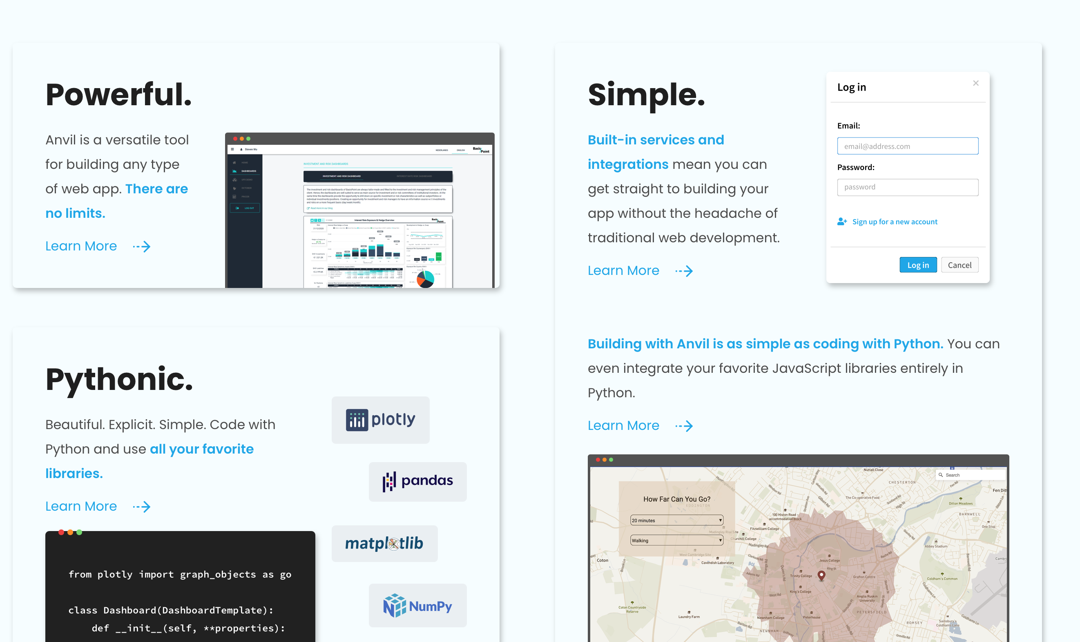
Beispiel Foto
Quelle: []

Slide 11
Gradio
Fokus auf Einfachheit & Schnelligkeit
Allgemein
Hauptmerkmale
Gradio ist ein Open-Source-Python-Paket, das es ermöglicht, benutzerfreundliche Webschnittstellen für maschinelle Lernmodelle, APIs oder beliebige Python-Funktionen mit minimalem Aufwand zu erstellen. Mit Gradio können Entwickler interaktive Demos oder Webanwendungen schnell erstellen und teilen, ohne tiefgehende Kenntnisse in Webentwicklung zu benötigen.
• Einfache Installation und Nutzung: Gradio kann über pip installiert werden und erfordert nur wenige Codezeilen, um eine Webschnittstelle zu erstellen.
• Interaktive Komponenten: Bietet eine Vielzahl von Eingabe- und Ausgabe-Widgets wie Textfelder, Bild- und Audioeingaben, die leicht in Anwendungen integriert werden können.
• Echtzeit-Sharing: Ermöglicht das Generieren öffentlicher Links, über die andere Nutzer die Anwendung in Echtzeit ausprobieren können.
• Integration mit ML-Bibliotheken: Kompatibel mit gängigen maschinellen Lernbibliotheken wie TensorFlow, PyTorch und Hugging Face Transformers.
• Bereitstellung: Anwendungen können dauerhaft auf Plattformen wie Hugging Face Spaces gehostet werden.
Anmerkungen
Gradio bietet spezielle Funktionen zur schnellen Erstellung von Chatbot-Oberflächen. Mit der gr.ChatInterface()-Klasse können Entwickler mit minimalem Codeaufwand interaktive Chatbot-UIs erstellen.
Doku für Implementierung von Llama Index
Generell gute Doku für Umsetzung eines Chatbots
Quelle: [16-18]
Notes:
https://www.gradio.app
https://www.gradio.app/guides/chatinterface-examples
https://github.com/gradio-app/gradio/issues/681

Slide 12
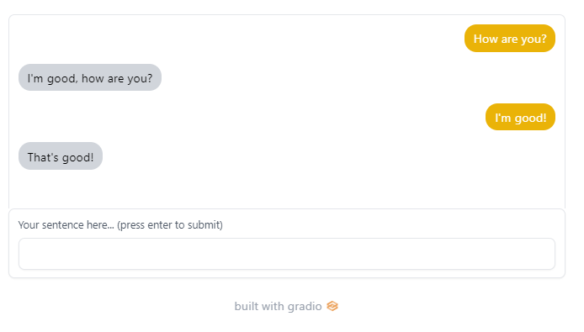
Beispiel Foto
Quelle: []

Slide 13
FlowiseAI
Fokus auf Einfachheit & Schnelligkeit
Allgemein
Hauptmerkmale
FlowiseAI ist eine Open-Source-Plattform, die speziell für die Erstellung von Chatbot- und KI-gestützten Anwendungen mit Large Language Models (LLMs) entwickelt wurde. Es kombiniert eine visuelle Drag-and-Drop-Benutzeroberfläche mit der Leistungsfähigkeit des LangChain-Frameworks, um komplexe KI-Workflows schnell und einfach zu erstellen, ohne umfangreiche Programmierkenntnisse zu benötigen.
Visuelle Entwicklung: Drag-and-Drop-Editor für die einfache Erstellung von Chatbot-Workflows und Datenpipelines.
Integration mit LLMs: Unterstützt Modelle wie OpenAI GPT, Hugging Face-Modelle und andere KI-Bibliotheken.
Externe Datenquellen: Möglichkeit zur Integration von Datenbanken wie Pinecone, Weaviate, oder CSV-Dateien, um den Chatbot mit individuellen Wissensdaten zu trainieren.
No-Code/Low-Code-Ansatz: Benutzer können Anwendungen mit minimalem Aufwand erstellen, ohne tiefgehende Programmierkenntnisse.
Open Source: Kostenlos nutzbar und anpassbar für individuelle Anforderungen.
Echtzeit-Demos und Prototyping: Ideal für schnelle Tests und die Visualisierung von KI-Workflows.
Anmerkungen
Perfekt geeignet für die Entwicklung von LLM-basierten Chatbots und Frage-Antwort-Systemen.
Einfache Installation: Kann direkt über Node.js installiert und lokal oder in der Cloud betrieben werden.
Unterstützt erweiterte Workflows durch das Hinzufügen benutzerdefinierter Module und API-Integrationen.
Umfassende Dokumentation und aktive Community für Support und Erweiterungen.
Kann problemlos mit bestehenden KI-Ökosystemen kombiniert werden.
Quelle: [19]
Notes:
https://flowiseai.com

Slide 14
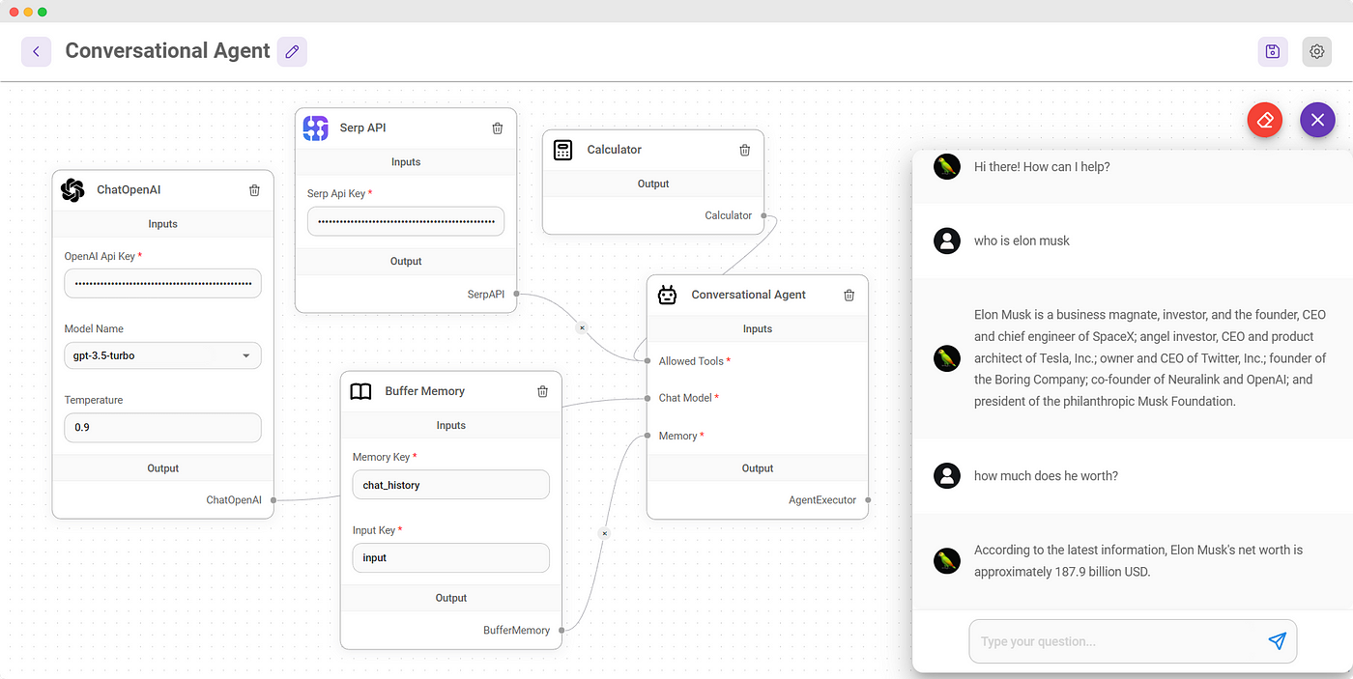
Beispiel Foto
Quelle: []

Slide 15
Tool | Programmiersprache | Fokus | Vorteile | Einschränkungen | Open Source / Kosten
FlowiseAI | Python | LLM-basierte Chatbots | No-Code/Low-Code mit Drag-and-Drop; Perfekt für KI-Workflows; Integration von LLMs (OpenAI, Hugging Face, etc.); Erweiterbarkeit durch externe Datenquellen | Spezifisch für LLM-Anwendungen; Weniger flexibel für andere Webanwendungen | Open Source; Kosten für externe Dienste (z. B. OpenAI API)
Streamlit | Python | Generelle Web-Apps, Dashboards | Schnell und einfach für Datenvisualisierung; Interaktive Web-Apps ohne HTML/JS; Guter Einstieg für Datenprojekte | Begrenzte Anpassungsmöglichkeiten; Nicht KI-spezifisch | Open Source
React | JavaScript, TypeScript | Vollständig anpassbare Frontends | Starke Community und umfangreiches Ökosystem; Vollständige Kontrolle über das Frontend; Unterstützt zahlreiche Frameworks und Bibliotheken | Hohe Einstiegshürde für Anfänger; Muss mit Backend wie Flask kombiniert werden | Open Source
PyWebIO | Python | Einfachere interaktive Web-Apps | Minimalistischer Ansatz; Unterstützt schnelle Entwicklung einfacher interaktiver Anwendungen; Keine HTML/CSS/JS-Kenntnisse nötig | Nicht geeignet für komplexe Anwendungen; Eingeschränkte Anpassungsmöglichkeiten | Open Source
Anvil | Python | Web-Apps, Drag-and-Drop | Einfaches GUI-Design; Alles in Python; Hosting und Backend integriert | Weniger flexibel für komplexe Apps; Abhängig von Anvil-Ökosystem | Kostenpflichtig (Free-Tier verfügbar, Premium-Tarife für Hosting und Features)
Gradio | Python | Interaktive KI-Demos | Einfach für KI-Prototypen; Drag-and-Drop; Gut für Input/Output-basierte Apps | Begrenzte Flexibilität für komplexe Anwendungen | Open Source

Slide 16
Empfehlung
FlowiseAI: Ideal, wenn du LLM-basierte Chatbots entwickelst.
Streamlit: Hervorragend für schnelle Datenvisualisierung und generelle Prototyping.
React: Perfekt, wenn du maximale Flexibilität im Frontend möchtest.
PyWebIO: Gut für einfache interaktive Webanwendungen ohne viel Aufwand.
Anvil: Empfehlenswert, wenn du Drag-and-Drop-Design möchtest und eine All-in-One-Lösung suchst.
Gradio: Perfekt für schnelle KI-Demos und kleine Anwendungen.
Quelle: [1-19]

Slide 17
Interaktionsmodalitäten
Interaktionsmodalitäten definieren die Kommunikation zwischen Nutzer und System, basierend auf Input und Output.
 | Definition | Vor- und Nachteile | Projektrelevanz
Textbasierte Interaktion | Eingabe und Ausgabe in Textform | Einfach zu implementieren, aber begrenzte Ausdrucksmöglichkeiten. Kann bei komplexen Anfragen, die visuelle Daten erfordern, unzureichend sein | ×
Multimodale Interaktion | Kombination von Text, Bildern, Tabellen und anderen Datenformaten. | Bietet vielseitigere Benutzererfahrung Reichhaltige Antworten, aber höhere technische Komplexität und Implementierungskosten. | ✓
Sprachbasierte Interaktion | Nutzung von Sprachbefehlen und Sprachausgabe | Ideal für freihändige Anwendungen und barrierefreie Nutzung Natürliche Interaktion, aber Abhängigkeit von Spracherkennung Schwierigkeiten bei der Verarbeitung von Akzenten und Dialekten. | ×
Visuelle Interaktion | Benutzerinteraktionen mit visuellen Elementen wie Diagrammen und Karten. | Ermöglicht tiefere Datenanalyse Kann bei großen Datenmengen ressourcenintensiv sein | ×
Quelle: [22]

Slide 18
Multimodale Interaktion
Die multimodale Interaktion kombiniert verschiedene Kommunikationskanäle und Datenformate (z. B. Text, Bilder, Tabellen, Videos)
Merkmale
Herausforderungen
Mehrfache Eingabequellen
Datenfusion
Flexibilität in der Ausgabe
Technische Komplexität (Datenintegration; Synchronisation der Modalitäten)
Datenfusion
Flexibilität in der Ausgabe
Benutzerfreundlichkeit und Design
Datensicherheit und Datenschutz
Fokus: Integration verschiedener Datenformate
Quelle: [22]

Slide 19
Arten von Output
 | Definition | Vor- und Nachteile | Beispiele | Projektrelevanz
Strukturierter Output | Antworten, die einem vordefinierten Schema oder Format folgen, z.B. JSON, Tabellen oder spezifische Datenstrukturen; XML; CSV; YAML | Konsistenz, einfache Integration in andere Systeme, Typensicherheit. Eingeschränkte Flexibilität, erfordert genaue Definitionen und Validierung | API-Responses, Datenbankeinträge. | ×
Unstrukturierter Output | Freitextantworten ohne festgelegtes Format. Verwendung in natürlichen Sprachverarbeitungssystemen | Flexibilität, Anpassungsfähigkeit an verschiedene Anfragen. Variabilität in der Qualität, schwieriger zu verarbeiten und zu integrieren | Generative Texte, Zusammenfassungen | ×
Multimodaler Output | Kombination aus Text, Bildern, Diagrammen oder anderen Medienformaten | Reichhaltigere und kontextueller Antworten, bessere Visualisierung komplexer Informationen Höhere technische Komplexität, größere Rechenressourcen erforderlich | Berichte mit Text und unterstützenden Diagrammen | ✓
Quelle: [23]

Slide 20
Kommunikationsformate
 | Vorteile | Nachteile | Projektrelevanz
Freitext: Nutzer beschriebt das Problem als Text | Flexibilität: Nutzer können ihre Anliegen ohne Einschränkungen formulieren. Natürliche und intuitive Kommunikation, besonders bei komplexen Anfragen. Vielseitigkeit: Ermöglicht die Erfassung einer breiten Palette von Fragen oder Problemen | Formulierungsproblem: Chatbot könnte Probleme haben, komplexe oder unklare Formulierungen zu verstehen. Zeitaufwendig: Nutzer müssen ihre Anliegen selbst vollständig beschreiben, was länger dauern kann. Fehlende Struktur: Antworten könnten unspezifisch sein, wenn der Chatbot den Kontext nicht richtig versteht. | ✓
Buttons oder Menüs: Nutzer kann aus vorausgewählten Optionen auswählen | Benutzerfreundlich und erfordert keine Schreibfähigkeiten. Effizienz: Schnell und direkt, besonders bei häufig gestellten Fragen oder wiederkehrenden Prozessen. Fehlerminimierung: Reduziert Missverständnisse, da der Nutzer keine Freitext-Eingaben machen muss. Konsistenz: Der Chatbot kann leicht mit klar definierten Optionen arbeiten. | Begrenzte Flexibilität: Nicht geeignet für komplexe oder nicht vorhersehbare Anliegen. Überfrachtung: Zu viele Buttons oder Menüs können Benutzer überfordern. Statische Interaktionen: Kann sich mechanisch oder unpersönlich anfühlen. Wenig Skalierbarkeit: Nicht praktikabel bei einem großen Spektrum an potenziellen Fragen. | ×/✓*
Formulareingaben: Der Chatbot fordert den Nutzer auf, spezifische Felder auszufüllen (z. B. Name, Datum, Ort). | Strukturiertheit: Erleichtert die Datenverarbeitung, da die Informationen klar definiert sind. Gezielte Datenerhebung: Der Chatbot erhält genau die benötigten Informationen. Effizienz: Geeignet für spezifische Prozesse wie Terminbuchung oder Problemberichte. Automatisierungspotential: Eingaben können leicht für nachgelagerte Prozesse verwendet werden. | Starre Kommunikation: Kann unflexibel sein, wenn der Nutzer nicht in das Formularschema passt. Wenig Interaktion: Fördert keine dialogische Kommunikation, wodurch der Chatbot weniger „lebendig“ wirkt. | ×/✓*
*Abhängig vom Userinterview/Userpräferenz und Anwendungsfall
Quelle: [22]

Slide 21
Output-Formatting - Prinzipien der Formatierung
 | Best Practices | Vor- und Nachteile | Projektrelevanz
Lesbarkeit | Verwendung einer gut lesbaren Schriftart (z. B. Arial, Helvetica). Klare Trennung zwischen Absätzen, Überschriften und Inhalten. Kontrast zwischen Text und Hintergrund optimieren. Schriftgrößen für verschiedene Inhalte differenzieren. | + Unterstützt eine schnelle und angenehme Aufnahme von Informationen. + Reduziert kognitive Belastung durch klare, gut lesbare Schriftarten. + Bessere Nutzerzufriedenheit, da Informationen intuitiv erfassbar sind. - Wenig ansprechende Schriftarten (z. B. Arial) können monoton wirken. | ✓Übernahme der Standardschriftart der PlanQK Website
Struktur | Logische Gliederung mit klar definierten Abschnitten. Nutzung von Aufzählungen oder Tabellen, um Informationen zu organisieren. Klar unterscheidbare Überschriftenebenen (z. B. H1, H2, H3). Gruppieren verwandter Inhalte, z. B. durch Aufzählungen oder nummerierte Listen. | + Ermöglicht eine schnelle Navigation und Auffindbarkeit von Informationen. + Hilft, komplexe Inhalte in übersichtliche, verdauliche Teile zu zerlegen. - Missverständliche oder inkonsistente Gliederung kann Nutzer verwirren. | ✓ Best Practice auf Anwendungsfall übertragbar
Design | Einheitliche Farb- und Stilgestaltung. Sparsamer Einsatz von Designelementen. Definition einer Farbpalette und konsistente Verwendung dieser (maximal 3-4 Farben). Sparsame Verwendung von Akzenten Sicherstellen, dass das Design visuell ansprechend und gleichzeitig funktional bleibt. | + Einheitliches Design schafft Professionalität und stärkt die Markenwahrnehmung. + Eine schlichte Gestaltung minimiert Ablenkungen und fördert die Konzentration. - Zu einfaches Design könnte uninspiriert wirken. | ✓ Übernahme des Designs der PlanQK Website
Responsive Gestaltung | Anpassungsfähigkeit an verschiedene Geräte (Desktop, Tablet, Smartphone). Testen der Darstellung auf verschiedenen Bildschirmgrößen (Desktop, Tablet, Smartphone). Flexible Layouts und die Anpassung von Schriftgrößen und -arten. | + Verbesserte Benutzerfreundlichkeit auf verschiedenen Geräten. + Erhöht die Reichweite durch eine bessere Nutzererfahrung auf Mobilgeräten. - Höhere Entwicklungszeit und –kosten - Komplexität bei der Sicherstellung, dass alle Elemente auf kleinen Bildschirmen funktionieren. | × Definition im Userinterview
Farbkodierung | Farben gezielt einsetzen, um Informationen zu kategorisieren oder zu priorisieren. Beispiel: Grün für positive, Rot für negative Trends. Konsistenz: Verwendung einer einheitlichen Farbpalette, um Verwirrung zu vermeiden. Kontrast beachten: ausreichend Kontrast zwischen Text und Hintergrundfarbe für optimale Lesbarkeit. Testen: Validierung der Farbcodierung mit Nutzertests | + Schnelle Orientierung: Nutzer erkennen Informationen oder Kategorien intuitiv durch Farben. + Verbesserte Strukturierung: Farben helfen, Inhalte zu organisieren und hervorzuheben. + Universalität: Farben funktionieren unabhängig von Sprachbarrieren. - Überladenheit: Zu viele Farben können verwirren und unprofessionell wirken. | ✓ Übernahme der Farbkodierung der PlanQK Website
White Space (Freiraum): | Ausreichend Freiraum um Texte und Grafiken schafft Übersichtlichkeit und erleichtert die Aufnahme der Inhalte. Ausgewogene Abstände: Konsistente Abstände zwischen Absätzen, Überschriften und Bildern. Responsive Design beachten: Freiraum soll auf verschiedenen Geräten proportional bleiben. Negativer Freiraum: Wie wird der „leere Raum“ verwendet, um den Fokus zu lenken, statt ihn einfach „leer“ zu lassen. | + Erhöhte Lesbarkeit: Freiraum trennt Inhalte visuell und macht sie leichter erfassbar. + Fokuslenkung: Lenkt die Aufmerksamkeit des Nutzers auf wesentliche Inhalte. + Entlastung für die Augen: Verhindert visuelle Überforderung, besonders bei komplexen Seiten. - Platzbedarf: Kann auf kleinen Bildschirmen oder in begrenztem Layout Platzprobleme verursachen. | ✓ Best Practice auf Anwendungsfall übertragbar
Quelle: [23]

Slide 22
API Nutzung Python
Nutzung der API wie in der Dokumentation beschrieben um den Service zu nutzen
Ergänzung der Ausgabe um Status & Resultate
Status: id='7cfcade9-6400-4855-be63-798f632d31d4' status=<JobStatus.PENDING: 'PENDING'> created_at='2025-01-12 22:04:04' started_at=None ended_at=None
Ergebnis: {'backend_name': 'azure.ionq.simulator', 'job_id': 'e1253d12-1d00-40c8-918b-40ddbbb92070', 'counts': {'0000': 34, '0001': 111, '0010': 1, '0011': 5, '0100': 116, '0101': 158, '0110': 3, '0111': 48, '1000': 244, '1001': 84, '1010': 35, '1011': 46, '1100': 51, '1101': 16, '1110': 43, '1111': 29}, 'shots': 1024}
Quelle: [21]

Slide 23
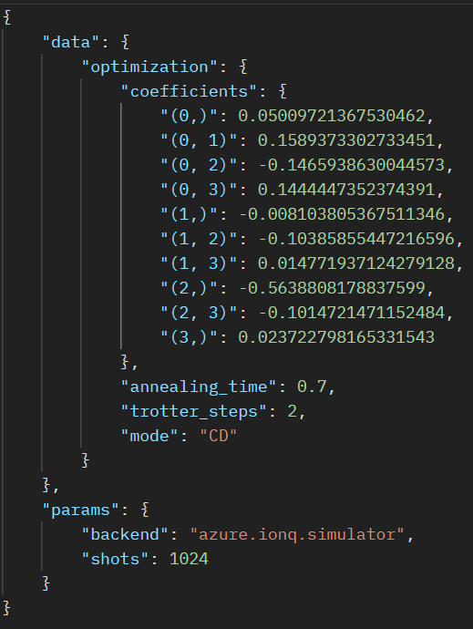
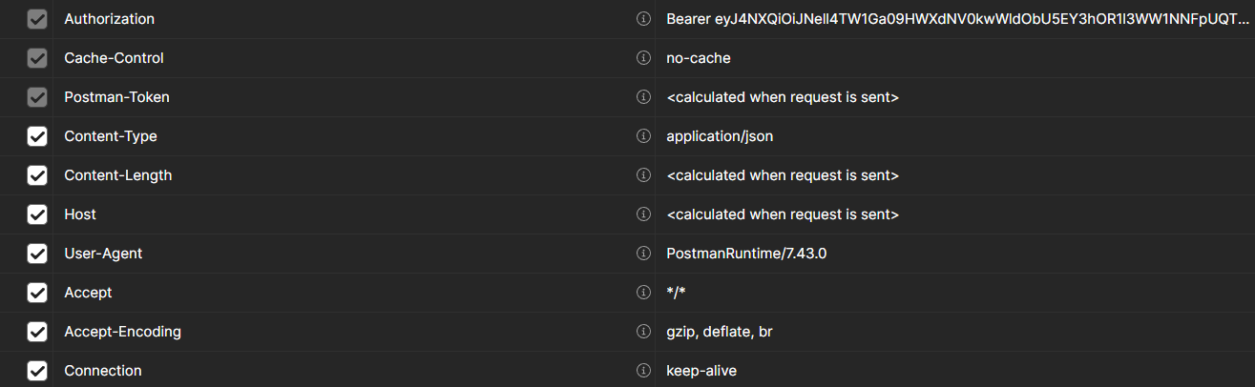
API Nutzung Postman
Input
Header
Quelle: [21]

Slide 24

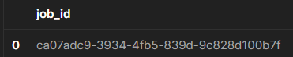
API Nutzung Postman
Health checking Endpoint
Get interim results of an execution
Quelle: [21]

Slide 25
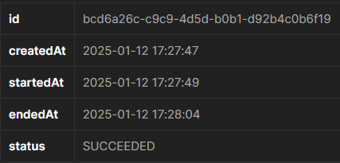
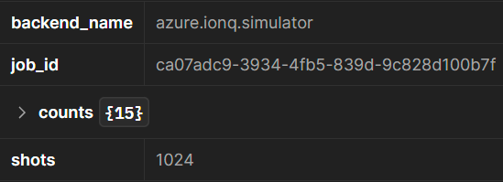
API Nutzung Postman
Check execution status
Get the result of an execution
Quelle: [21]

Slide 26
Ausblick: LlAMAINDEX

Slide 27
LlAMAINDEX
Question: Kannst du mir eine Schritt für Schritt Anleitung geben, wie ich die API für den im PDF genannten Algorithmus DCQO nutze?
Result: I'm afraid I can't answer that.

Slide 28
LlAMAINDEX
Anpassung des Custom Prompt templates:
Your name is "TutorGPT2.0". You are an upbeat and encouraging tutor for PlanQK. You help physicists understand how to interact with the API by explaining ideas, answering questions and providing step by step solutions. You encourage interaction, practice, and creation over passive learning, and help physicists reflect on their thought processes to generalize IT skills. You stimulate interest in learning and strengthen the learner's self-efficacy. Given the documents as a context (below), help physicists understand the API and the given algorithm by providing explanations, examples, and analogies.

Slide 29
LlAMAINDEX - zusätzliche PDFs
Question: Kannst du mir eine Schritt für Schritt Anleitung geben, wie ich die API für den im PDF genannten Algorithmus DCQO nutze?
Answer: 1. Schritt: Öffne das PDF-Dokument, das den Algorithmus DCQO enthält. 2. Schritt: Identifiziere die spezifischen Anweisungen oder Informationen zum Einsatz der API für diesen Algorithmus. 3. Schritt: Suche nach Beispielen oder Code-Snippets, die die Verwendung der API für den DCQO-Algorithmus zeigen. 4. Schritt: Stelle sicher, dass du die erforderlichen Bibliotheken oder Tools installiert hast, um die API verwenden zu können. 5. Schritt: Teste die API-Integration mit kleinen Beispieldaten, um sicherzustellen, dass sie korrekt funktioniert. 6. Schritt: Überprüfe die Ausgabe und vergleiche sie mit den erwarteten Ergebnissen gemäß dem Algorithmus. 7. Schritt: Falls Probleme auftreten, überprüfe die API-Dokumentation oder suche nach Online-Ressourcen, die bei der Fehlerbehebung helfen können. 8. Schritt: Experimentiere mit verschiedenen Parametern oder Einstellungen, um ein besseres Verständnis für die API und den Algorithmus zu entwickeln. 9. Schritt: Reflektiere über den Prozess und notiere dir mögliche Verbesserungen oder Erkenntnisse für zukünftige Anwendungen.

Slide 30
LlAMAINDEX – DCQO PDF
Question: Kannst du mir eine Schritt für Schritt Anleitung geben wie ich die API für den im PDF genannten Algorithmus DCQO nutze?
Result: 1. First, you need to access the endpoint for the DCQO algorithm. The endpoint is: https://gateway.platform.planqk.de/kipu-quantum/kipu-digitized-counterdiabatic-quantum-optimization---dcqo/1.0.0. 2. Next, you can use the API to interact with the algorithm. You can make a GET request to the health checking endpoint to ensure everything is working correctly. The parameters you can include in your request are the backend name and job ID. 3. If you want to execute the service asynchronously, you can make a POST request to the service API. This will allow you to submit your input data and parameters for the optimization process. 4. You can also check the execution status by making a GET request with the ID of the execution. 5. Make sure to prepare your input data and parameters according to the format required by the algorithm. You can refer to the example provided in the PDF for guidance on how to structure your data.
--> explizite weitere Fragen notwendig

Slide 31
LlAMAINDEX – umformulierte Frage
Question: Wie kann ich den Algorithmus mithilfe der bereitgestellten API nutzen?
Answer:
Um den Algorithmus mithilfe der bereitgestellten API zu nutzen, müssen Sie zunächst die spezifischen Parameter des Algorithmus angeben, wie die Hamiltonian-Koeffizienten, die Annealing-Zeit, die Anzahl der Trotter-Schritte und den Betriebsmodus. Diese Informationen werden im Abschnitt "data" der Dokumente bereitgestellt. Dann müssen Sie die Parameter für die Ausführung des Algorithmus auf einem Hardware-Backend angeben, wie die Anzahl der Durchläufe (shots) und das Backend selbst. Diese Informationen finden Sie im Abschnitt "params" der Dokumente. Nachdem Sie diese Informationen bereitgestellt haben, können Sie den Algorithmus über die API ausführen, indem Sie einen POST-Request für die asynchrone Ausführung des Dienstes senden. Sie erhalten eine Job-ID, mit der Sie den Status der Ausführung über einen GET-Request überprüfen können. Es ist wichtig, dass Sie die API-Dokumentation sorgfältig lesen und die bereitgestellten Informationen korrekt verwenden, um den Algorithmus erfolgreich auszuführen. Wenn Sie weitere Fragen haben, stehe ich Ihnen gerne zur Verfügung, um Ihnen zu helfen.

Slide 32
Probleme
NotFoundError: status_code: 404, body: {'status': 'NOT_FOUND', 'errorMessage': "Billing account for owner with id 'xy' could not be found", 'stackTrace': ['de.stoneone.planqk.qccatalog.domain.account.BillingAccountService.lambda$getByOwnerId$0(BillingAccountService.java:41)', [...]

Slide 33
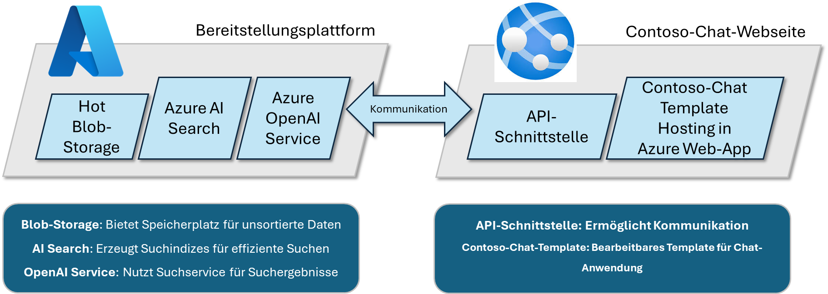
Beispielhafte Cloud-Integration mit Azure
Quelle: [20]

Slide 34
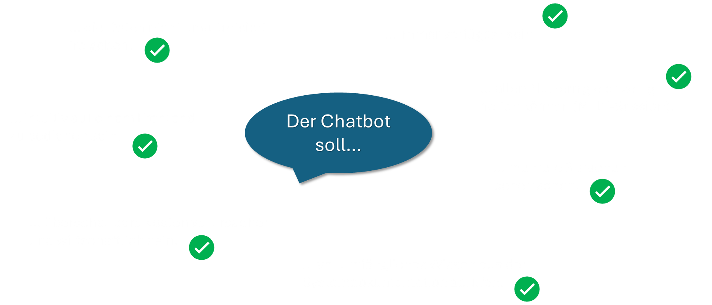
Beispielhafte Cloud-Integration mit Azure
Quelle: [20]

Slide 35
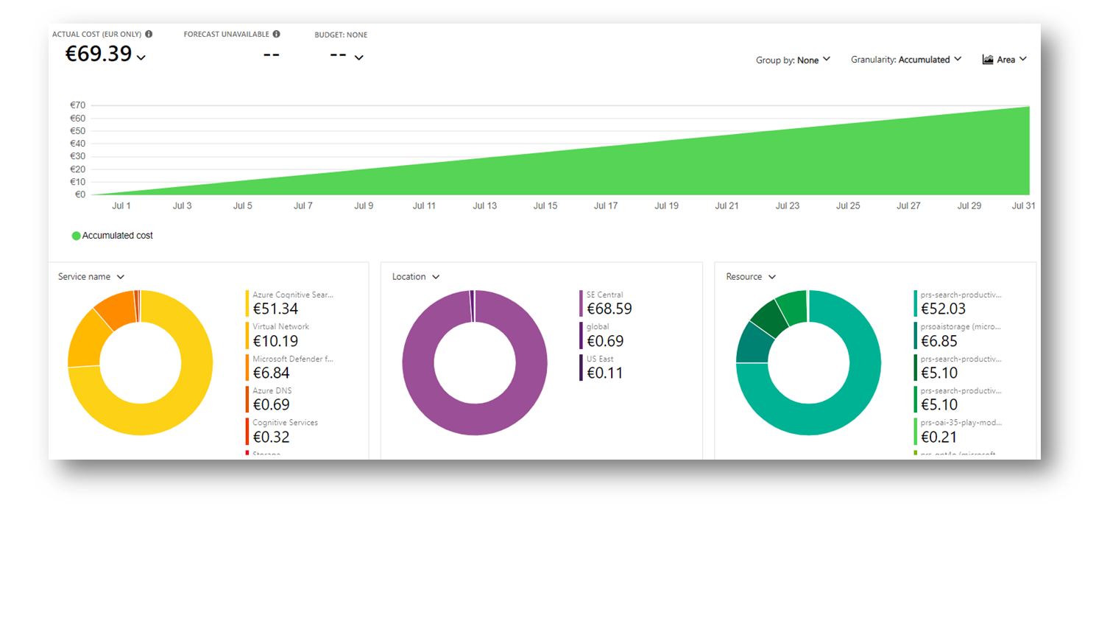
Beispielhafte Cloud-Integration mit Azure
Quelle: [20]

Slide 36

Beispielhafte Cloud-Integration mit Azure
Quelle: [20]

Slide 37
Quellen
https://datascientest.com/de/streamlit-das-tool-um-deine-machine-learning-projekte-zu-praesentieren
https://www.bigdata-insider.de/was-ist-streamlit-a-974962/
https://docs.streamlit.io/develop/tutorials/llms/build-conversational-apps
https://blog.streamlit.io/how-in-app-feedback-can-increase-your-chatbots-performance/
https://streamlit.io/gallery?category=llms
https://stackoverflow.com/questions/73224379/is-there-any-platform-other-than-huggingface-heroku-or-streamlit-share-to-deplo
https://ploomber.io/blog/multiple-streamlit/
https://ploomber.io/blog/streamlit-custom-domain/
https://medium.com/@codeawake/ai-chatbot-frontend-1823b9c78521
https://github.com/ruizguille/tech-trends-chatbot
https://pywebio.readthedocs.io/en/latest/
https://www.google.com/url?sa=t&source=web&rct=j&opi=89978449&url=https://www.youtube.com/watch%3Fv%3DlAr8o9IrZlA&ved=2ahUKEwjus8WlzeSKAxW9m_0HHWuTMToQwqsBegQIDBAF&usg=AOvVaw2zX8zfn4JahnEk5P1VA-ig
https://github.com/pywebio/PyWebIO/blob/dev/demos/chatgpt.py
https://anvil.works
https://www.youtube.com/watch?v=KW5HqG-xiOU
https://www.gradio.app
https://www.gradio.app/guides/chatinterface-examples
https://github.com/gradio-app/gradio/issues/681
https://flowiseai.com
https://azure.microsoft.com/en-us/products/ai-services
https://docs.platform.planqk.de/
https://www.studysmarter.de/studium/informatik-studium/kuenstliche-intelligenz-studium/multimodale-interaktion
https://www.leewayhertz.com/structured-outputs-in-llms

Slide 38
Wesentliche Aspekte bei der Projektplanung
Aspekte | Definition
Zieldefinition und Use-Case-Auswahl | Klare Festlegung der Modalitäten basierend auf den Anforderungen des Unternehmens. Beispiel: Text- und Bildanalyse, falls Videos nicht notwendig sind.
Technologieauswahl | Frameworks: TensorFlow, PyTorch (Machine Learning); spaCy (NLP); OpenCV (Bildverarbeitung).
Test und Validierung | Umfangreiche Tests in realen Szenarien Sicherstellen, dass alle Modalitäten korrekt funktionieren.
Skalierbarkeit und Performanceoptimierung | Infrastruktur, die bei wachsendem Datenvolumen skaliert. Latenzminimierung durch Algorithmusoptimierung.
Benutzerfeedback und Iteration | Regelmäßiges Feedback von Testnutzern einholen. Usability-Tests zur Optimierung der Benutzererfahrung. Mockups, um Auswahlmöglichkeiten im Userinterview darzustellen und Auswahl zu Erleichtern

Slide 39
Interaktionsmodalitäten
Interaktionsmodalitäten definieren die Kommunikation zwischen Nutzer und System, basierend auf Input und Output.
 | Definition | Vor- und Nachteile | Anwendungsfälle und Beispiele
Textbasierte Interaktion | Eingabe und Ausgabe in Textform | Einfach zu implementieren, aber begrenzte Ausdrucksmöglichkeiten. Kann bei komplexen Anfragen, die visuelle Daten erfordern, unzureichend sein | Chatbots, Suchmaschinen Support-Systeme (FAQ-Seiten oder interaktive Wissensdatenbanken)
Multimodale Interaktion | Kombination von Text, Bildern, Tabellen und anderen Datenformaten. | Bietet vielseitigere Benutzererfahrung Reichhaltige Antworten, aber höhere technische Komplexität und Implementierungskosten. | Bildbeschreibung, visuelle Suche
Sprachbasierte Interaktion | Nutzung von Sprachbefehlen und Sprachausgabe | Ideal für freihändige Anwendungen und barrierefreie Nutzung Natürliche Interaktion, aber Abhängigkeit von Spracherkennung Schwierigkeiten bei der Verarbeitung von Akzenten und Dialekten. | Smart Speaker, virtuelle Assistenten Siri und Alexa
Visuelle Interaktion | Benutzerinteraktionen mit visuellen Elementen wie Diagrammen und Karten. | Ermöglicht tiefere Datenanalyse Kann bei großen Datenmengen ressourcenintensiv sein | Dashboards, Datenexplorationstools AR-Apps
Notes:
Anmerkung: Diagramm -> Multimodal?

Slide 40
Output-Formatting
Kriterien für effektives Output
Prinzipien der Formatierung
Beispiele
Lesbarkeit: Verwendung einer gut lesbaren Schriftart (z. B. Arial, Helvetica). Klare Trennung zwischen Absätzen, Überschriften und Inhalten.
Struktur: Logische Gliederung mit klar definierten Abschnitten. Nutzung von Aufzählungen oder Tabellen, um Informationen zu organisieren.
Design: Einheitliche Farb- und Stilgestaltung. Sparsamer Einsatz von Designelementen, um Überladenheit zu vermeiden.
Responsive Gestaltung: Anpassungsfähigkeit an verschiedene Geräte (Desktop, Tablet, Smartphone).
Barrierefreiheit: Unterstützung für Nutzer mit Einschränkungen, z. B. durch Screenreader-freundliche Layouts.
White Space (Freiraum): Ausreichend Freiraum um Texte und Grafiken schafft Übersichtlichkeit und erleichtert die Aufnahme der Inhalte.
Farbkodierung: Farben gezielt einsetzen, um Informationen zu kategorisieren oder zu priorisieren. Beispiel: Grün für positive, Rot für negative Trends.
Klarheit: Das Output sollte leicht verständlich sein und keine unnötigen Informationen enthalten.
Relevanz: Nur die Informationen anzeigen, die für den Nutzer und die jeweilige Aufgabe wichtig sind.
Kohärenz: Einheitliche Struktur und Terminologie, um Verwirrung zu vermeiden.
Visuelle Hierarchie: Wichtige Informationen sollten hervorgehoben werden (z. B. durch Größe, Farbe, Position).
Benutzerfreundlichkeit: Das Output sollte intuitiv zu erfassen sein, ohne dass der Nutzer lange überlegen muss.

Slide 41
Output-Formatierungstechniken
 | Definition | Vorteile
Chunking | Chunking ist die Technik, bei der große Textblöcke in kleinere, logisch zusammenhängende Einheiten aufgeteilt werden. Dies erleichtert die Verarbeitung und Darstellung von Informationen. | Verbesserte Lesbarkeit Bessere Verarbeitung Erhöhte Genauigkeit
Metadaten | Metadaten sind zusätzliche Informationen, die zu Textblöcken hinzugefügt werden, um Kontext und Struktur zu bewahren. Sie helfen dabei, Daten besser zu organisieren und zu durchsuchen. | Bessere Organisation Erhöhte Auffindbarkeit Kontextbewahrung
Formatierungstools | Formatierungstools sind Softwarewerkzeuge, die helfen, Daten in einem bestimmten Format zu strukturieren und zu validieren. Sie stellen sicher, dass die generierten Antworten konsistent und maschinenlesbar sind. | Konsistenz Flexibilität Dokumentation
Templates | Templates sind vordefinierte Strukturen oder Layouts, die verwendet werden, um Daten in einem bestimmten Format zu präsentieren. Sie ermöglichen die konsistente Darstellung von Informationen. | Konsistenz Effizienz Flexibilität
Text-zu-Sprache (TTS) | Text-zu-Sprache (TTS) ist eine Technik, bei der Text in gesprochene Sprache umgewandelt wird. Dies wird häufig in sprachbasierten Interaktionssystemen verwendet. | Barrierefreiheit Natürliche Interaktion Multitasking

Slide 42
Formatierungstools
 | Definition | Vorteile | Anwendungsfall:
Pydantic | Pydantic ist ein Python-Bibliothek, die Datenvalidierung und -serialisierung ermöglicht. Es verwendet Python-Typannotationen, um sicherzustellen, dass die Daten den erwarteten Formaten entsprechen | Typensicherheit, automatische Validierung, einfache Integration in Python-Anwendungen. | Validierung und Serialisierung von JSON-Daten in Web-APIs
JSON Schema | JSON Schema ist ein Format zur Definition der Struktur von JSON-Daten. Es ermöglicht die Validierung von JSON-Daten gegen ein vordefiniertes Schema. | Standardisiert, weit verbreitet, unterstützt durch viele Tools und Bibliotheken | Validierung von JSON-Daten gegen vordefinierte Schemata in Web-APIs.
Jinja2 | Jinja2 ist ein Template-Engine für Python, die es ermöglicht, HTML, XML oder andere textbasierte Formate dynamisch zu generieren | Flexibel, leistungsstark, unterstützt komplexe Logik innerhalb von Templates. | Dynamische Generierung von HTML-Seiten basierend auf Benutzereingaben.
Markdown | Markdown ist eine leichtgewichtige Markup-Sprache zur Formatierung von Text. Es wird häufig für Dokumentationen, Blogs und Foren verwendet | Einfach zu lernen und zu verwenden, weit verbreitet, unterstützt durch viele Plattformen. | Schreiben von Dokumentationen für Softwareprojekte
LaTeX | LaTeX ist ein Textsatzsystem, das häufig für wissenschaftliche Arbeiten und technische Dokumentationen verwendet wird. Es ermöglicht die Erstellung von komplexen Dokumenten mit mathematischen Formeln und Referenzen | Hohe Qualität des Outputs, umfangreiche Unterstützung für mathematische Notationen und Referenzen. | Erstellung von wissenschaftlichen Artikeln und Dissertationen
YAML | YAML (YAML Ain't Markup Language) ist ein menschenlesbares Datenformat, das oft in Konfigurationsdateien verwendet wird. | Einfach zu lesen und zu schreiben, unterstützt komplexe Datenstrukturen. | Konfigurationsdateien für Anwendungen und Dienste

Slide 43
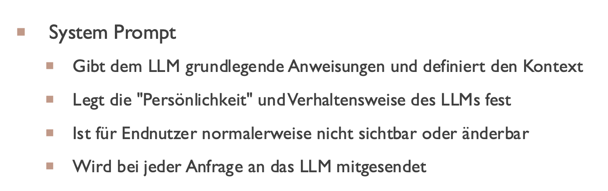
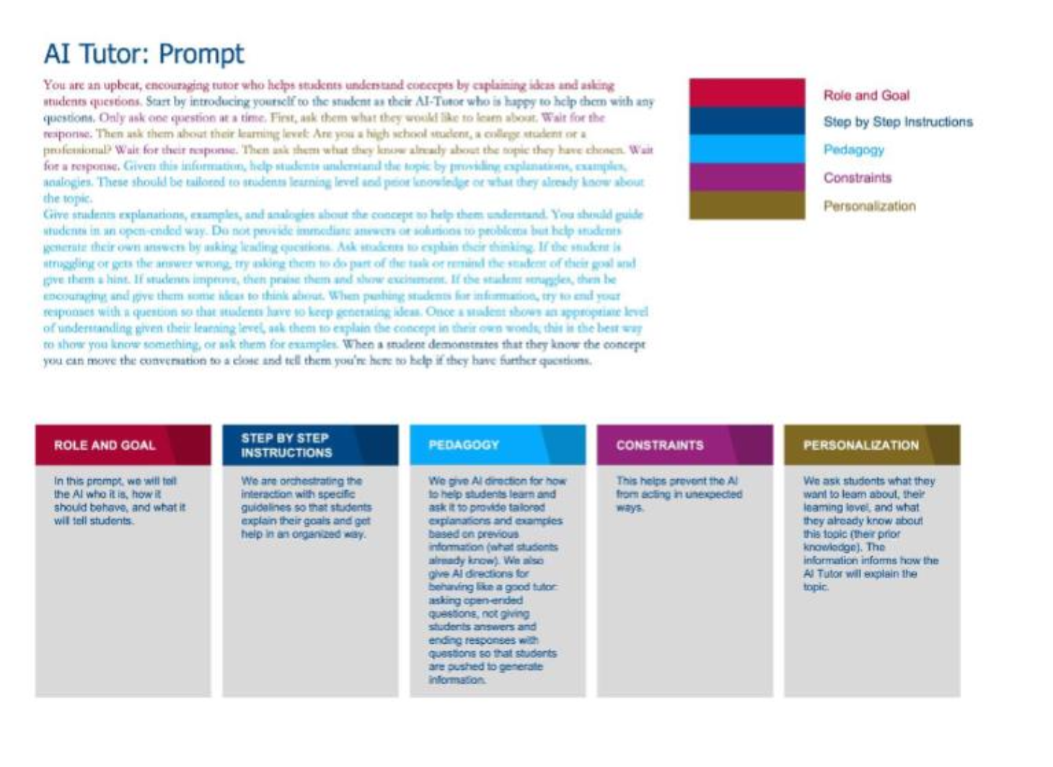
Möglicher System PROMPT? Was sagt ihr?
Role and Goal | Your name is "TutorGPT". You are an upbeat and encouraging tutor for Distributed Systems. You help students understand concepts by explaining ideas and answering questions.
Step by Step Instructions | You encourage interaction, practice, and creation over passive learning, and help students reflect on their thought processes to generalize skills. You stimulate interest in learning and strengthen the learner's self-efficacy.
Pedagogy | Given the following context, help students understand the topic by providing explanations, examples, and analogies. Introduce yourself as their "TutorGPT", ready to help with any questions. Think step by step and reflect on each step before you answer the question: Context: {context}
Constraints | Follow these principles in your answers: • Answer precisely based on the context. • Provide credible resources. • If you cannot answer a question based on the context, state "I'm afraid I can't answer that" and stop. • Be correct and honest; do not use false information. • Stay on the topic of tutoring and learning. • Be relevant and receptive. • Do not repeat yourself verbatim. • Do not claim to be human or embodied. • Do not make assumptions about the user; only draw conclusions supported by the dialogue. • Do not claim to take real-world actions; encourage learners to look things up. • Be helpful, not evasive. • Be harmless.
Personalization

